Slide 1
Algoritmi i programiranje
Osnovni pojmovi i načini predstavljanja algoritama

Slide 2
Etape u rešavanju problema uz pomoć računara
Precizan opis problema
Definisanje matematičkog modela i izbor metoda za njegovo rešavanje
Projektovanje algoritama
Pisanje i testiranje programa
Izrada prateće dokumentacije

Slide 3
1. Opis problema
definisati koje su informacije poznate i dostupne kao ulazni podaci
koja informacija i u kom obliku treba da se dobije kao rezultat
u ovu etapu mogu biti uključena i lica koja se ne bave programiranjem (lekari, tehnolozi, ekonomisti,...)

Slide 4

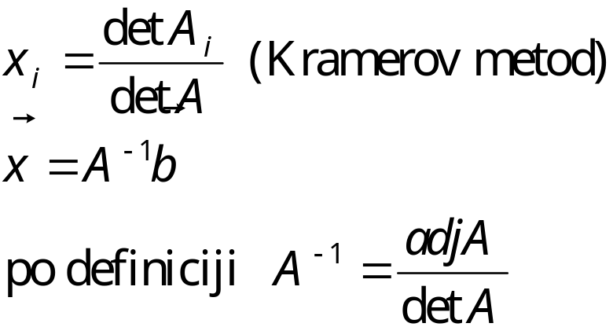
2. Definisanje modela i izbor metoda
Nakon definisanja problema, prelazi se na opis problema formalnim, matematičkim aparatom korišćenjem matematičkih formula i relacija
  Primer:
    Sistem linearnih j-na je mat. model
    treba odabrati metod za nalaženje nepoznatog vektora x
Ovaj način se skoro nikad ne koristi, već LU, Gausov metod, Keli-Hamiltonova teorema,...

Slide 5
2. Definisanje modela i izbor metoda
Pored tvz. tačnih metoda za rešavanje, postoje i približne metode
U računarstvu se veoma često koristi aparat numeričke analize (jer se zahteva dobijanje nekog numeričkog reazultata)
  Postoji čitav niz problema koji se ne mogu rešiti klasičnim metodama ili je njihovo rešavanje isuviše glomazno
    npr. za rešavanje sistema j-na velikog reda isključivo se koriste numerički metodi
    numerički metodi koriste samo osnovne aritmetičke operacije

Slide 6

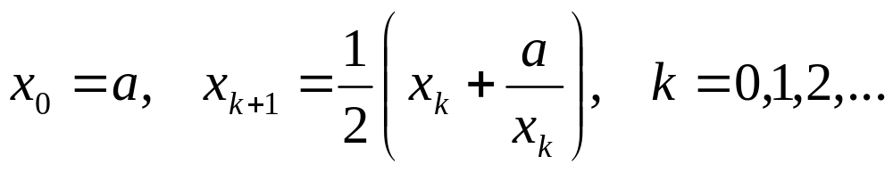

Primer
:
      Naći pozitivan koren j-ne x²-a=0, a>0
      Traženo egzaktno rešenje je
      ako nam je potrebna brojna vrednost, ovo rešenje nije od koristi
      Jedan numerički metod za rešavanje j-ne x²-a=0, svodi se na izračunavanje niza {X_{k}}:
Može se pokazati da niz {X_{k}} konvergira ka

Slide 7
3. Projektovanje algoritma
U Websterovom rečniku se reč algoritam definiše kao specijalni metod za rešavanje neke klase problema.
  u računarskoj tehnici, reč algoritam se odnosi na precizan metod koji se može iskoristiti za rešavanje problema na računaru
    geneza reči algoritam: predstavlja latiniziranu transkripciju imena poznatog naučnika iz IX veka iz Srednje Azije, Muhameda Al-Horezma, tj. Muhameda iz Horezma
    Horezmo je stara država koja se nalazila na teritoriji današnjeg Uzbekistana
    Muhamed Al-Horezmi je, izmedju ostalog, definisao niz postupaka (pravila) za razna izračunavanja

Slide 8
Osobine valjanog algoritma
Diskretnost
Determinisanost
Efektivnost (konačnost)
Rezultativnost
Masovnost
(Optimalnost)

Slide 9
Osobine valjanog algoritma
Diskretnost
    algoritam se sastoji od konačnog broja posebnih koraka (algoritamski koraci)
    svaki korak može zahtevati obavljanje jedne ili više operacija
    u zavisnosti od toga koje operacije računar može da obavi, uvode se ograničenja za tip operacija koje se u algoritmu mogu koristiti (najčešće +, -, *, /)

Slide 10
Osobine valjanog algoritma
Determinisanost
    svaki algoritamski korak mora biti strogo definisan i potpuno jasan
      npr. izraz izračunaj 5/0 ili “dodaj 6 ili 7 x” nisu dozvoljeni
    posle izvršenja tekućeg alg. koraka mora biti jednoznačno definisano koji je sledeći korak

Slide 11
Osobine valjanog algoritma
Efektivnost (konačnost)
    sve operacije koje se javljaju u jednom algoritamskom koraku moraju se izvršiti za konačno (razumno kratko) vreme
    vreme izvršenja celog algoritma mora biti konačno, tj. razumno dugo
Rezultativnost
    svaki algoritam mora posle konačnog broja koraka generisati traženi rezultat
    algoritam može imati 0 ili više ulaznih podataka i može generisati jedan ili više izlaznih rezultata

Slide 12
Osobine valjanog algoritma
Masovnost
    svaki algoritam definiše postupak za rešavanje klase problema, a ne pojedinačnog slučaja
        npr. rešavanje sistema j-na bilo kog reda, množenje matrica proizvoljnog reda,...

Slide 13
4. Pisanje i testiranje programa
Nakon razrade algoritma prelazi se na pisanje programa
  program mora biti napisan u formi koju računar “razume”
  svaki algoritamski korak se zamenjuje nizom instrukcija (instrukcije čine računarski program)
    svaka instrukcija mora biti napisana po odredjenim pravilima. Ta pravila čine jezik kojim se izdaju naredbe računaru (programski jezik)
    svaki programski jezik ima skup pravila kojima se definišu važeće jezičke konstrukcije – sintaksa jezika
    značenje (dejstvo) instrukcija čini semantiku jezika

Slide 14
4. Pisanje i testiranje programa
Jedini jezik direktno razumljiv računaru je mašinski jezik
  za računar ovaj jezik predstavlja niz elektronskih impulsa
  programer ovaj jezik simbolički izražava pomoću binarnih brojeva (niz nula i jedinica)
    svaki računar ima svoj mašinski jezik koji je direktno zavisan od hardvera računara (zovu se još i niži programski jezici)

Slide 15
4. Pisanje i testiranje programa
Viši programski jezici su nezavisni od hardvera računara.
  Program napisan na višem programskom jeziku za jedan računar, može se izvršavati i na drugom računaru
  Program napisan na višem programskom jeziku računar ne može direktno “razumeti”.
  Potreban mu je prevodilac sa višeg na niži jezik.
  Prevodjenje obavljaju posebni programi – kompilatori (kompajleri, prevodioci)
  U fazi prevodjenja programa vrši se sintaksna analiza i otkrivaju se formalne (pravopisne ) greške.
  greške logičkog tipa računar ne može otkriti

Slide 16
4. Pisanje i testiranje programa
Nakon faze kompajliranja, prelazi se na izvršenje sa test primerima
  testiranje se obavlja za poznate rezultate
  testiranjem se mogu otkriti logičke greške
  test primere treba odabrati tako da se kroz svaku granu algoritma, tj. liniju programa prodje bar jednom
  Testiranjem se ne dokazuje korektnost, već neispravnost algoritma ili programa
  Za dokaz korektnosti programa koristi se aparat matematičke logike

Slide 17
5. Izrada prateće dokumentacije
Dokumentacija sadrži
  opis problema
  korišćeni metod
  program
  uputstvo za instaliranje i korišćenje programa

Slide 18
Načini predstavljanja algoritama
Tekstualni
Grafički (pomoću blok šema)
Pseudo kodom
Strukturogramom

Slide 19
Tekstualni način
Koriste se precizne rečenice govornog jezika
    Koristi se za lica koja se prvi put sreću sa pojmom algoritma
    Dobra osobina: razumljivost za širi krug ljudi
    Loše: nepreciznost koja proističe iz nepreciznosti samog jezika

Slide 20
Primer 1
Zameniti sadržaje dve memorijske lokacije, A i B
  Rešenje – potrebna je treća, pomoćna, lokacija
      sadržaj lokacije A zapamtiti u pomoćnu lokaciju, P
      sadržaj lokacije B zapamtiti u lokaciju A
      sadržaj lokacije P zapamtiti u lokaciju B
      kraj
2
A
B
1
3
P

Slide 21
Primer 2
Ciklično pomeriti u levo sadržaje lokacija A, B i C
1
2
3
P
A
B
C
iz A u P
iz B u A
iz C u B
iz P u C
kraj
4

Slide 22
Primer 3
Ciklično pomeriti u levo sadržaje lokacija a₁, a₂, ..., a_{n}
1
2
3
n
P
a₁
a₂
a₃
a_{n-1}
a_{n}
kako izvršiti pomeranje za k mesta?
iz a₁ u P
iz a_{i} u a_{i-1}, za i=2,...,n
iz P u a_{n}
kraj
n+1

Slide 23
Euklidov algoritam za nalaženje NZD dva prirodna broja, m i n
Podeliti m sa n i ostatak zapamtiti u r;
Ako je r jednako 0, NZD je n i kraj, inače preći na korak 3;
Zameniti m sa n, n sa r, i preći na korak 1;

Slide 24
Grafičko predstavljanje algoritma
Koriste se odredjeni grafički simboli za predstavljanje pojedinih aktivnosti u algoritmu
  Ideja je pozajmljena iz teorije grafova
  Algoritam se predstavlja usmerenim grafom
    čvorovi grafa predstavljaju aktivnosti koje se obavljaju u algoritmu
    potezi ukazuju na sledeću aktivnost koja treba da se obavi

Slide 25
Grafičko predstavljanje algoritma
Polazni čvor u usmerenom grafu koji predstavlja algoritam nema dolaznih potega, a ima samo jedan izlazni poteg (granu)
Krajnji čvor u grafu koji predstavlja algoritam nema izlaznih potega, a ima samo jedan dolazni poteg
početak
kraj

Slide 26
Grafičko predstavljanje algoritma
Blok oblika romboida koristi se za označavanje ulaznih i izlaznih aktivnosti
Blok obrade je pravougaonog oblika
Blok odluke
ulaz:
izlaz:
obrada
da
uslov
ne

Slide 27
Grafičko predstavljanje algoritma
Blok spajanja potega

Slide 28
Osnovne algoritamske strukture
Kombinovanjem gradivnih blokova dobijaju se osnovne algoritamske strukture
  sekvenca
  alternacija (selekcija)
  petlja (ciklus)
Pomoću osnovnih algoritamskih struktura može se predstaviti svaki algoritam

Slide 29
Sekvenca
linijska struktura koja se dobija kaskadnim povezivanjem blokova obrade
Algoritamski koraci se izvršavaju redom, jedan za drugim
Algoritamski korak A_{i}, i=2,...,n ne može da otpočne sa izvršenjem dok se korak A_{i-1} ne završi
sekvenca predstavlja niz naredbi dodeljivanja (:=)
oblik naredbe:
  promenljiva:=vrednost
  a:=b
  n:=n+1
A₁
A₂
A₃
A_{n}

Slide 30
Alternacija (selekcija)
Omogućava uslovno izvršenje niza algoritamskih koraka
da
uslov
ne
da
uslov
S1
S2
S1
Blokovi označeni sa S1 i S2 mogu sadržati bilo koju kombinaciju osnovnih algoritamskih struktura.

Slide 31
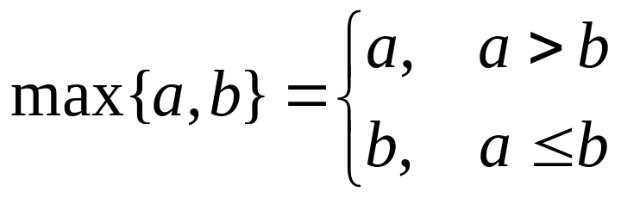
Primer 1
Nacrtati dijagram toka algoritama kojim se odredjuje veći od dva zadata broja korišćenjem formule
poc
poc
a,b
ideja za nalaženje max u nizu
a,b
max:=a
da
a>b
ne
da
max<b
max:=a
max:=b
max:=b
max
max
kraj
kraj

Slide 32
Primer 2
Naći maksimum od tri zadata broja a, b i c
poc
a,b,c
da
a>b
ne
da
da
a>c
ne
b>c
ne
max:=a
max:=c
max:=b
max:=c
max
kraj

Slide 33
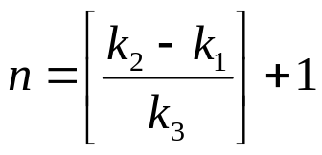
Petlja (ciklus)
Omogućava da se algoritamski koraci ponavljaju više puta.
definisanje uslova
for i:=k₁ to k₂ step k₃
telo petlje
uslov
ne
telo petlje
da
ne
uslov
telo petlje
da
repeat-until
brojačka petlja
broj prolaza
while-do
Notes:
Kod petlje tipa while-do telo petlje se izvršava sve dok je uslov zadovoljen. Pre ulaska u petlju potebno je definisati početni uslov. telo petlje ne mora da se izvrši ni jednom (ako uslov odma nije zadovoljen).
Kod petlje tipa repeat-until telo petlje se izvršava sve dok uslov nije zadovoljen. Telo petlje će se izvršiti bar jednom.
Kod obe petlje u okviru tela petlje mora postojati naredba kojom se menja uslov da bi se omogućio izlazak iz petlje (u protivnom bi se petlja beskonačno izvršavala).
Broj prolaza kroz petlju u oba slučaja nije unapred poznat (zavisi kada će se ispuniti uslov za izlazak iz petlje)
Kod petlje brojačkog tipa, broj prolaza kroz telo petlje je definisan u trenutku kada otpočne njeno izvršenje. Parametri petlje, indeks i, donja granica, k1, gornja granica, k2, i korak promene indeksa, k3, se ne smeju menjati u okviru petlje!

Slide 34
Pravila
Ako petlja počne unutar then bloka ili else bloka, u tom bloku se mora i završiti!
Dozvoljene su paralelne (ugnježdene) petlje.
Nisu dozvoljene petlje koje se seku!

Slide 35
Pravila
Paralelne
petlje
petlje koje
se seku

Slide 36
Primer - Euklidov algoritam
poc
poc
m,n
m,n
r:=“ostatak od m/n”
r:=“ostatak od m/n”
m:=n
n:=r
do-while
ne
r ≠0
repeat-until
da
m:=n
n:=r
r:=“ostatak od m/n”
ne
r = 0
da
nzd:=m
nzd:=n
nzd
nzd
kraj
kraj

Slide 37
Predstavljanje algoritma pomoću pseudo koda
Koristi se tekstualni način dopunjen formalizmom
  svaka od osnovnih algoritamskih struktura se predstavlja na tačno definisani način:
    sekvenca se predstavlja kao niz naredbi dodeljivanja odvojenih simbolom ;
    a:=5;
    b:=a*b;
    c:=b-a;

Slide 38
Predstavljanje algoritma pomoću pseudo koda
Alternacija
  if (uslov) then ili if (uslov) then
  niz_naredbi niz_naredbi
  else endif;
  niz_naredbi
  endif;
  if (a>b) then ili max:=a;
  max:=a if (max<a) then
  else max:=b
  max:=b endif;
  endif;

Slide 39
Alternacija, primer 2
  max(a,b,c)
  if (a>b) then
  if (a>c) then
  max:=a
  else
  max:=c
  endif;
  else
  if (b>c) then
  max:=b
  else
  max:=c
  endif;
  endif;

Slide 40
Petlje - pseudo kod
while (uslov) do
  niz_ naredbi
enddo;
Primer:
  r:=“ostatak od m/n”
  while (r≠0) do
    m:=n;
    n:=r;
    r:=“ostatak od m/n”;
  enddo;
  nzd:=n;
repeat
  niz_naredbi
until (uslov);
Primer:
  repeat
    r:=“ostatak od m/n”;
    m=n;
    n:=r;
  until (r=0);
  nzd:=m;

Slide 41
Strukturogrami
Kombinacija grafičkog i pseudo koda;
  Koriste se kao prikladna dokumentacija za već završene programe.
  Program se piše tako da se popunjavaju odredjene geometrijske slike
if uslov
while uslov
sekvenca
then
else
for i:=n1,n2,n3
telo petlje
telo petlje
telo petlje
S1
S2
until uslov

Slide 42
Strukturogrami - primer
if a>b
if a>b
then
max:=a;
else
max:=b;
then
else
if a>c
if b>c
then
else
then
else
max:=a;
max:=c;
max:=b;
max:=c;

